Slide 1
Semáforos
Fabio Lubacheski
fabio.lubacheski@mackenzie.br
http://lattes.cnpq.br/9894811024725114

Slide 2
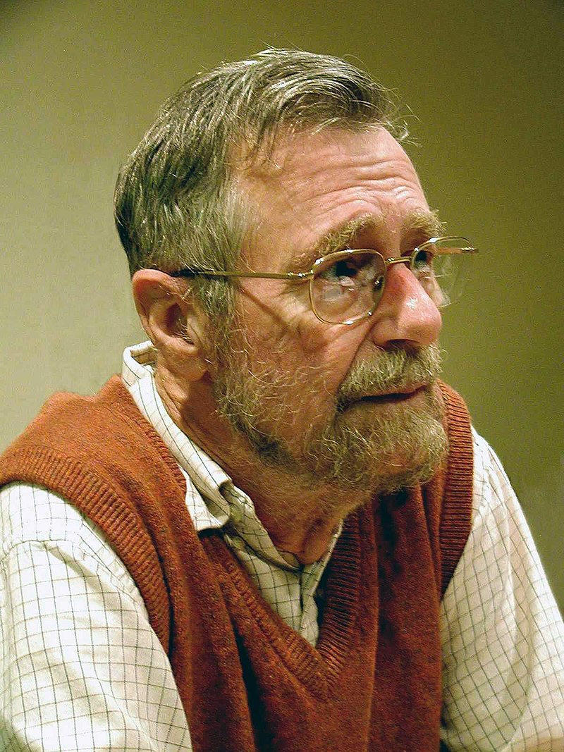
Semáforos
Em 1965, cientista da computação holandês Edsger Dijkstra propôs um mecanismo de coordenação eficiente e flexível para o controle da exclusão mútua entre n processos.
Apesar de antigo, o semáforo continua sendo o mecanismo de sincronização mais utilizado na construção de aplicações concorrentes.
https://pt.wikipedia.org/wiki/Edsger_Dijkstra
"Ciência da computação tem tanto a ver com o computador como a Astronomia com o telescópio, a Biologia com o microscópio, ou a Química com os tubos de ensaio. A Ciência não estuda ferramentas, mas o que fazemos e o que descobrimos com elas. "

Slide 3
Semáforo
Os semáforos são mecanismos de sincronização mais complexos e eficientes que a espera ocupada; Um semáforo pode ser visto como uma variável cujo conteúdo não é diretamente acessível ao programador.
Cada semáforo contém um contador inteiro e uma fila de processos inicialmente vazia. Sobre essa variável podem ser aplicadas duas operações atômicas wait e signal.
As operações de acesso aos semáforos são geralmente implementadas pelo núcleo do sistema operacional, na forma de chamadas de sistema.

Slide 4
Semáforo
Os semáforos permitem Gerir o acesso a recursos em modo exclusivo (protocolo de exclusão mútua) e em modo de cooperação (contadores);
Semáforos exclusivos são denominados semáforos binários pois assumem somente dois valores 0 ou 1.
Os semáforos de cooperação são denominados semáforos contadores e podem assumir valores de 0 até N, os semáforos contadores são úteis quando um recurso é alocado a grupo de processo.

Slide 5
Implementação exclusão mútua – semáforos
A primitiva wait() implementa a operação que decrementa o valor do semáforo, se o semáforo é igual a 0 (zero) o processo que executa a primitiva é bloqueado.
wait( semaforo S)‏
  {
  if( S > 0 )‏
  s = s - 1
  else
  “Bloqueia o processo”
  }

Slide 6
Implementação exclusão mútua – semáforos
A primitiva signal() verifica se existe um processo bloqueado no semáforo, se tiver bloqueado o processo é desbloqueado e retorna para fila de prontos para ganhar a CPU, senão somente incrementa o valor do semáforo.
signal( semaforo S)‏
  {
  if( “existe um processo bloqueado” )‏
  “desbloqueia o processo e coloca
  na fila de prontos”
  else
  s = s + 1
  }

Slide 7
Implementação exclusão mútua – semáforos
Como ficaria a solução para o problema da condição de corrida para o exemplo abaixo utilizando semáforos ?
  ....
  cont = cont + 1
  if( cont == 1 )‏
  // trecho 1
  else
  // trecho 2
  ......

Slide 8
Implementação exclusão mútua – semáforos
Como ficaria a solução para o problema da condição de corrida para o exemplo abaixo utilizando semáforos ?
  // declaração de um semáforo binário
  semáforo s = 1
  .......
  wait(s)
  cont = cont + 1
  if( cont == 1 )‏
  signal(s)
  // trecho 1
  else
  signal(s)
  // trecho 2
  ......

Slide 9
Problemas clássicos de cooperação
Algumas situações de coordenação entre atividades ocorrem com muita frequência na programação de sistemas complexos.
Os problemas clássicos de coordenação retratam muitas dessas situações e permitem compreender como podem ser implementadas suas soluções.
O problema dos produtor/consumidor: também é conhecido como o problema do buffer limitado.
  Dois processos compartilham um buffer de tamanho fixo (N).
  O produtor insere informação no buffer.
  O consumidor remove informação do buffer.

Slide 10
O problema dos produtor/consumidor
i indica o primeiro elemento a ser retirado (consumir) do buffer.
f indica a posição a ser inserido (produzido) no buffer.
N indica a quantidade de elementos no buffer.
0 | 1 | 2 | 3 | 4 | 5
 | 10 | 15 | 2
 | i |  |  | f

Slide 11
Produtor/consumidor – implementação sem semáforos
// variáveis compartilhadas
int buffer[N]
Problemas na implementação ?
Produtor(){ int i=0; while( true ){ buffer[i]=produz(); i = (i+1)%N; } } | Consumidor(){ int f=0; while( true ){ consome(buffer[f]) f = (f+1)%N; } }

Slide 12
Produtor/consumidor – implementação sem semáforos
// variáveis compartilhadas
int buffer[N]
Problemas na implementação ?
1. produtor insere em posição que ainda não foi consumida.
2. consumidor remove de posição que já foi consumida.
3. Pode estourar a capacidade do buffer.
Produtor(){ int i=0; while( true ){ buffer[i]=produz(); i = (i+1)%N; } } | Consumidor(){ int f=0; while( true ){ consome(buffer[f]) f = (f+1)%N; } }

Slide 13
Produtor/consumidor – implementação com semáforos
// variáveis compartilhadas
int buffer[N]
//declaração dos semáforos contadores
semáforo SemProdutor=N;
semáforo SemConsumidor=0;
produtor(){ while( true ){ wait(SemProduto) buffer[f]=produz() f = (f+1)%N; signal(SemConsumidor) } } | Consumidor(){ while( true ){ wait(SemConsumidor) consome(buffer[i]) i = (i+1)%N; signal(SemProdutor) } }

Slide 14
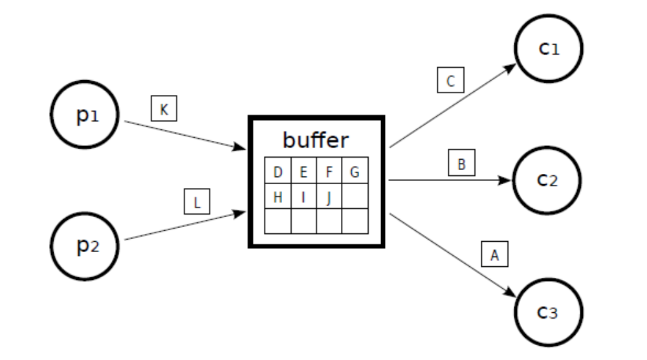
Vários produtores/consumidores
Como resolver o problema com vários produtores e vários consumidores ?

Slide 15
Produtores/consumidores – implementação com semáforos
// variáveis compartilhadas
int buffer[N]
int i=0, f=0;
//declaração dos semáforos contadores
semáforo SemProdutor=N, SemConsumidor=0;
//declaração de semáforos binários
semáforo mutexProdutor=1, mutexConsumidor=1;
Produtor(){ while( true ){ wait(SemProdutor) wait(mutexProdutor) buffer[i]=produz() i = (i+1)%N; signal(mutexProdutor) signal(SemConsumidor) } } | Consumidor(){ while( true ){ wait(SemConsumidor) wait(mutexConsumidor) consome(buffer[f]) f = (f+1)%N; signal(mutexConsumidor) signal(SemProdutor) } }

Slide 16
Jantar dos filósofos
Um dos problemas clássicos de coordenação mais conhecidos é o jantar dos filósofos, proposto por Dijkstra. O problema é representativo de uma grande classe de problemas de sincronização entre vários processos e vários recursos sem usar um coordenador geral.
No problema, um grupo de 5 filósofos chineses alterna suas vidas entre meditar e comer.
Na mesa há um lugar fixo para cada filósofo, com um prato, 5 palitos (hashis). Para o filósofo comer ele necessita de dois palitos dos 5 da mesa.
Quando sente fome ele tenta pegar dois hashis mais próximos, um de cada vez, não importando a ordem. Quando um filósofo medita ele não interage com seus colegas (não utiliza nenhum hashis).

Slide 17
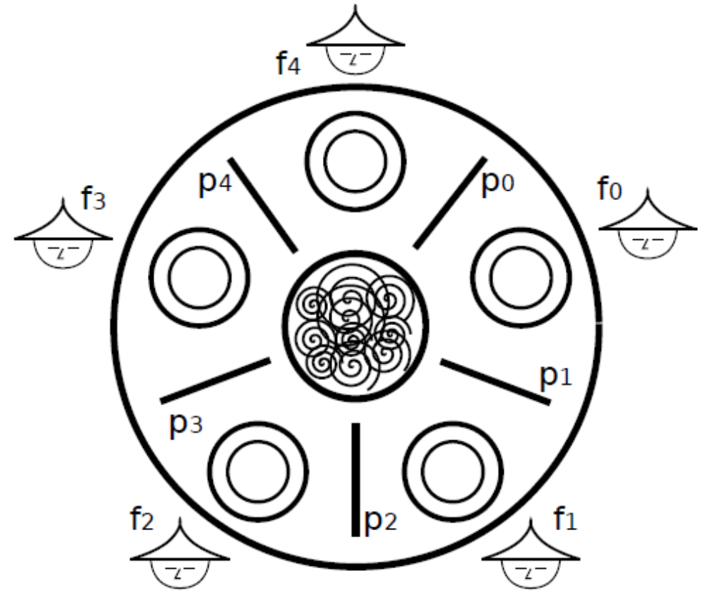
Jantar dos filósofos
Podemos dizer um filósofo fi precisa pegar os palitos à sua direita (pi) e à sua esquerda (pi+1), um de cada vez. Como os palitos são compartilhados, dois filósofos vizinhos nunca podem comer ao mesmo tempo.

Slide 18
Jantar dos filósofos
Os filósofos não conversam entre si nem podem observar os estados uns dos outros.
A solução do problema consiste em encontrar uma forma de coordenar as atividades dos filósofos (meditar e comer). Para representar esse cenário podemos utilizar uma função para representar todos os filósofos, tendo como parâmetro número do filósofo. As atividades podem ser funções simples, pensando() e comendo (), já os palitos são representados por um vetor de semáforo binário.
Tente escrever a solução desse problema.

Slide 19
Bons estudos !

